Slide 1
Notes:
Этот шаблон можно использовать как начальный файл для предоставления обновлений вех проекта.
Разделы
Для добавления разделов щелкните слайд правой кнопкой мыши. Разделы позволяют упорядочить слайды и организовать совместную работу нескольких авторов.
Заметки
Используйте раздел заметок для размещения заметок докладчика или дополнительных сведений для аудитории. Во время воспроизведения презентации эти заметки отображаются в представлении презентации.
Обращайте внимание на размер шрифта (важно обеспечить различимость при ослабленном зрении, видеосъемке и чтении с экрана)
Сочетаемые цвета
Обратите особое внимание на графики, диаграммы и надписи.
Учтите, что печать будет выполняться в черно-белом режиме или в оттенках серого. Выполните пробную печать, чтобы убедиться в сохранении разницы между цветами при печати в черно-белом режиме или в оттенках серого.
Диаграммы, таблицы и графики
Не усложняйте восприятие: по возможности используйте согласованные, простые стили и цвета.
Снабдите все диаграммы и таблицы подписями.

Slide 2
Notes:
Этот шаблон можно использовать как начальный файл для предоставления обновлений вех проекта.
Разделы
Для добавления разделов щелкните слайд правой кнопкой мыши. Разделы позволяют упорядочить слайды и организовать совместную работу нескольких авторов.
Заметки
Используйте раздел заметок для размещения заметок докладчика или дополнительных сведений для аудитории. Во время воспроизведения презентации эти заметки отображаются в представлении презентации.
Обращайте внимание на размер шрифта (важно обеспечить различимость при ослабленном зрении, видеосъемке и чтении с экрана)
Сочетаемые цвета
Обратите особое внимание на графики, диаграммы и надписи.
Учтите, что печать будет выполняться в черно-белом режиме или в оттенках серого. Выполните пробную печать, чтобы убедиться в сохранении разницы между цветами при печати в черно-белом режиме или в оттенках серого.
Диаграммы, таблицы и графики
Не усложняйте восприятие: по возможности используйте согласованные, простые стили и цвета.
Снабдите все диаграммы и таблицы подписями.

Slide 3
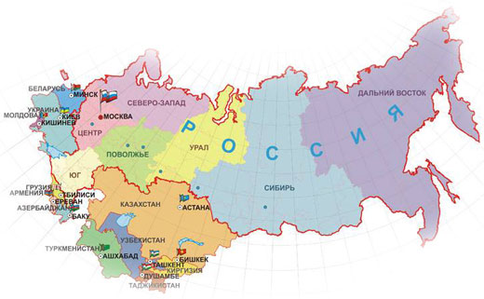
Notes:
Этот шаблон можно использовать как начальный файл для предоставления обновлений вех проекта.
Разделы
Для добавления разделов щелкните слайд правой кнопкой мыши. Разделы позволяют упорядочить слайды и организовать совместную работу нескольких авторов.
Заметки
Используйте раздел заметок для размещения заметок докладчика или дополнительных сведений для аудитории. Во время воспроизведения презентации эти заметки отображаются в представлении презентации.
Обращайте внимание на размер шрифта (важно обеспечить различимость при ослабленном зрении, видеосъемке и чтении с экрана)
Сочетаемые цвета
Обратите особое внимание на графики, диаграммы и надписи.
Учтите, что печать будет выполняться в черно-белом режиме или в оттенках серого. Выполните пробную печать, чтобы убедиться в сохранении разницы между цветами при печати в черно-белом режиме или в оттенках серого.
Диаграммы, таблицы и графики
Не усложняйте восприятие: по возможности используйте согласованные, простые стили и цвета.
Снабдите все диаграммы и таблицы подписями.

Slide 4
Этапы развития СНГ
I Декабрь 1991 г. – 2000 г.Трансформационный (переходный) этап;
- цивилизованный развод постсоветских республик;
- становление государственности;
- проведение радикальных реформ;
- сохранение в основном общего рынка товаров (в том числе и на энергоносители) и труда;
- падение объёмов ВВП до 40%.
Notes:
Чему посвящен этот проект?
Определите цель проекта
Похож ли он на прошлые проекты или ставит новые задачи?
Определите область проекта
Является ли проект независимым или имеет связь с другими проектами?
* Обратите внимание: этот слайд не является необходимым для еженедельных собраний

Slide 5
Этапы развития СНГ
II 2001 г. – 2009 г. Восстановительный этап;
завершение государственного строительства;
завершение радикальных реформ;
высокие темпы экономического роста;
переход к политике прогматизма;
разноуровневая и разноскоростная интеграция;
незащищённость индивидуальных экономик от глобального кризиса.
Notes:
Чему посвящен этот проект?
Определите цель проекта
Похож ли он на прошлые проекты или ставит новые задачи?
Определите область проекта
Является ли проект независимым или имеет связь с другими проектами?
* Обратите внимание: этот слайд не является необходимым для еженедельных собраний

Slide 6
Этапы развития СНГ
III 2010 г. – по настоящее время. Интеграционно-модернизационный этап;
осуществление евразийской экономической интеграции;
начало новой индустриализации и опережающей модернизации;
ассоциация ряда стран с ЕС.
Notes:
Чему посвящен этот проект?
Определите цель проекта
Похож ли он на прошлые проекты или ставит новые задачи?
Определите область проекта
Является ли проект независимым или имеет связь с другими проектами?
* Обратите внимание: этот слайд не является необходимым для еженедельных собраний

Slide 7
ЭТАПЫ ЕВРАЗИЙСКОЙ ЭКОНОМИЧЕСКОЙ ИНТЕГРАЦИИ
2010-2011 гг. – Таможенный союз Республики Беларусь, Республики Казахстан и Российской Федерации
- применение Единого таможенного тарифа и иных мер регулирования внешней торговли товарами с третьими странами;
- свободное перемещение товаров между территориями государств-членов без применения таможенного декларирования и государственного контроля (транспортного, санитарного, ветеринарно-санитарного, карантинного, фитосанитарного);
- введение механизма зачисления и распределения сумм ввозных пошлин, их перечисления в доход бюджетов государств-членов (87,00% - Российская Федерация, 7,25% - Казахстан, 4,65% - Беларусь, 1,1% - Армения).
Notes:
Чему посвящен этот проект?
Определите цель проекта
Похож ли он на прошлые проекты или ставит новые задачи?
Определите область проекта
Является ли проект независимым или имеет связь с другими проектами?
* Обратите внимание: этот слайд не является необходимым для еженедельных собраний

Slide 8
2. 2012-2014 гг. – Единое экономическое пространство Республики Беларусь, Республики Казахстан и Российской Федерации
- проведение согласованной макроэкономической политики по созданию общего рынка товаров, услуг, капиталов и труда;
-создание Евразийской экономической комиссии, как регулирующего органа по формированию единого экономического пространства.
3. 2015 г – по настоящее время – Евразийский экономический союз (Республика Армения, Республика Беларусь, Республика Казахстан, Киргизская Республика и Российская Федерация)
Notes:
Чему посвящен этот проект?
Определите цель проекта
Похож ли он на прошлые проекты или ставит новые задачи?
Определите область проекта
Является ли проект независимым или имеет связь с другими проектами?
* Обратите внимание: этот слайд не является необходимым для еженедельных собраний

Slide 9
Объем взаимной торговли ЕАЭС
год | Объем в млн $ | Процент к предыдущему году
2009 | 36 510 | -
2010 | 47 135 | 129,1
2011 | 63 101 | 133,9
2012 | 68 582 | 108,7
2013 | 64 520 | 95,1
2014 | 57 448 | 89,0

Slide 10
Рост взаимной торговли ЕАЭС
год | Объем в млн $ | Процент к предыдущему году
2009 | 36 510,5 | -
2014 | 57 448,3 | 157,3

Slide 11
Этапы устранения барьеров (300-71)
Год | Мероприятия
2015 | Разработка таможенного кодекса ЕАЭС; Утверждение программы электроэнергетического рынка ЕАЭС (до 1-го июля); Разработка Основных направлений промышленного сотрудничества в рамках ЕАЭС; Снижение объема государственной поддержки сельского хозяйства республики Беларусь до 12%.
2016 | Принятие таможенного кодекса ЕАЭС; Создание общего рынка лекарственных средств и медицинских изделий ЕАЭС; Утверждение (1-го июля) программы формирования общего электроэнергетического рынка ЕАЭС, начало выполнения программы; Снижение объема государственной поддержки сельского хозяйства республики Беларусь до 10%.

Slide 12
Этапы устранения барьеров (300-71)
(продолжение)
2017 | Выполнение программы общего электроэнергетического рынка ЕАЭС; Утверждение программы формирования общего рынка газа ЕАЭС; Утверждение программы формирования общих рынков нефти и нефтепродуктов ЕАЭС.
2018 | Завершение выполнения мероприятий программы общего электроэнергетического рынка ЕАЭС (1-го июля); Выполнение мероприятий программы формирования общего рынка газа ЕАЭС; Выполнение мероприятий программы формирования общих рынков нефти и нефтепродуктов ЕАЭС.

Slide 13
Этапы устранения барьеров (300-71)
(продолжение)
2019-2023 | Завершение выполнения мероприятий программы формирования общих рынков нефти и нефтепродуктов ЕАЭС.
2019-2024 | Завершение выполнения мероприятий программы формирования общего рынка газа ЕАЭС.
2015-2025 | Работа по гармонизации законодательства в сфере финансового рынка; Создание финансового рынка ЕАЭС и наднационального органа по его регулированию в городе Алматы.

Slide 14
Органы ЕАЭС
Высший Евразийский Экономический Совет
Суд ЕАЭС (Минск)
Межправительственный Совет ЕАЭС
Финансовый центр ЕАЭС (Астана)
Евразийская Экономическая комиссия (Москва)

Slide 15
ВВП НА ДУШУ НАСЕЛЕНИЯ (ППС)
ГОСУДАРСТВ – УЧАСТНИКОВ ЕАЭС И ЧЛЕНОВ АССОЦИАЦИИ
С ЕВРОПЕЙСКИМ СОЮЗОМ
2014 ГОД
(в долларах по данным Всемирного Банка)
Участники евразийской интеграции | ВВП на душу населения | Место в мире
Российская Федерация | 25 208 | 43
Республика Казахстан | 23 214 | 49
Республика Беларусь | 17 620 | 64
Республика Армения | 7 776 | 108
Киргизская Республика | 3 213 | 141
Участники ассоциации с Европейским союзом | ВВП на душу населения | Место в мире
Украина | 8 790 | 105
Грузия | 7 160 | 115
Молдавия | 4 671 | 130

Slide 16
ВВП НА ДУШУ НАСЕЛЕНИЯ (ППС)
ГОСУДАРСТВ – УЧАСТНИКОВ ЕАЭС И ЧЛЕНОВ АССОЦИАЦИИ
С ЕВРОПЕЙСКИМ СОЮЗОМ
2014 ГОД
(в долларах по данным Всемирного Банка)

Slide 17
ВВП НА ДУШУ НАСЕЛЕНИЯ (ППС)
ГОСУДАРСТВ – УЧАСТНИКОВ ЕАЭС И ЧЛЕНОВ АССОЦИАЦИИ
С ЕВРОПЕЙСКИМ СОЮЗОМ
2014 ГОД
(в долларах по данным Всемирного Банка)
Неприсоединившиеся члены СНГ | ВВП на душу населения | Место в мире
Азербайджанская Республика | 17 143 | 66
Туркменистан | 13 554 | -
Узбекистан | 5 168 | 128
Таджикистан | 2 512 | 153
Другие страны мира | ВВП на душу населения | Место в мире
США | 53 042 | 10
***
Германия | 43 882 | 16
Франция | 37 325 | 25
Польша | 23 690 | 45
Венгрия | 23 334 | 47
Латвия | 22 569 | 50
Хорватия | 21 351 | 53
Румыния | 18 974 | -
Болгария | 15 732 | 71
***
КНР | 11 907 | 84
Индия | 5 418 | 124

Slide 18
Основной принцип и конечная цель ЕАЭС
Основной принцип ЕАЭС – равенство прав каждого участника.
Конечная цель ЕАЭС – обеспечение полной, без каких-либо изъятий, свободы движения товаров, услуг, капиталов и рабочей силы на пространстве ЕАЭС (на момент подписания договора об ЕАЭС сохранялось 229 барьеров).

Slide 19
Основной принцип и конечная цель ассоциации стран СНГ с ЕС
Основной принцип ассоциации с ЕС – доминирование ЕС по отношению к членам ассоциации – государствам СНГ.
Конечная цель ассоциации с ЕС – приведение законодательства стран СНГв соответствие с законодательством ЕС в целях возможного вступления в ЕС в будущем.

Slide 20
Последствия ассоциации с ЕС
обязательства | последствия
1) Свободная экономическая зона с ЕС | режим наибольшего благоприятствия с Российской Федерацией (введение таможенных пошлин, квот и ограничений), односторонний доступ товаров из стран, имеющих зону свободной торговли с ЕС, сокращение инвестиций из ЕС.
2) Переход на европейские технические регламенты и фитосанитарные нормы | уничтожение отечественной индустрии, потеря рынка Российской Федерации, невозможность производственной кооперации с её предприятиями
3) Создание Совета с ЕС | потеря суверенитета во внешней экономической деятельности
4) Переход на европейские стандарты в области миграции | возможность безвизового туристического режима в течение трех месяцев в ЕС, усиление миграционного контроля со стороны Российской Федерации

Slide 21
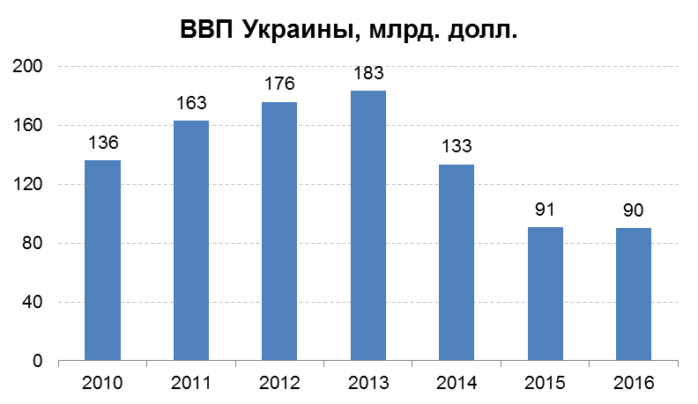

Slide 22
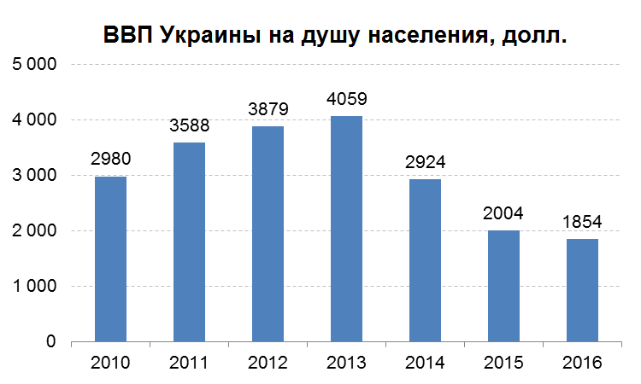

Slide 23
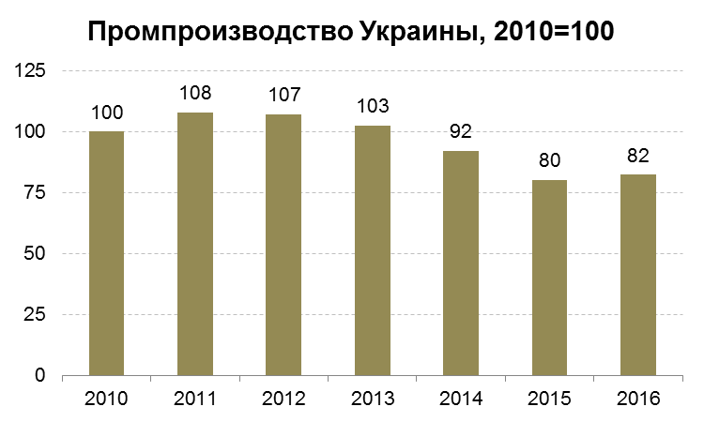

Slide 24
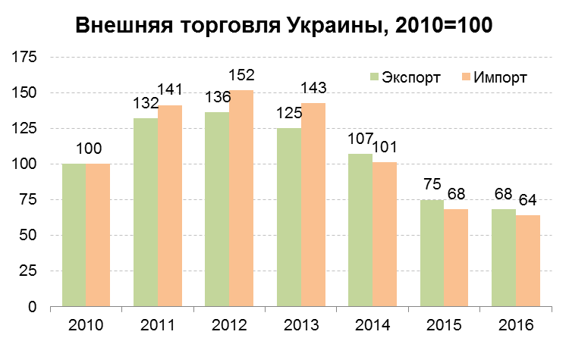

Slide 25
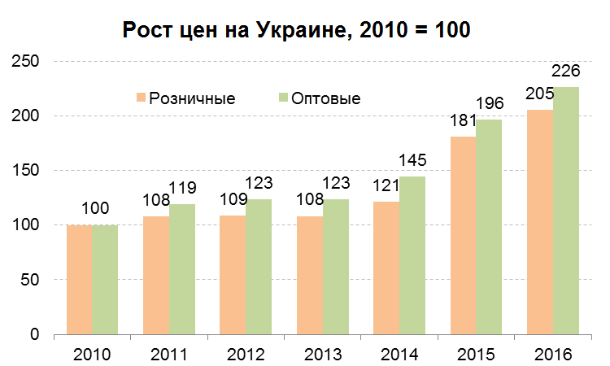

Slide 26
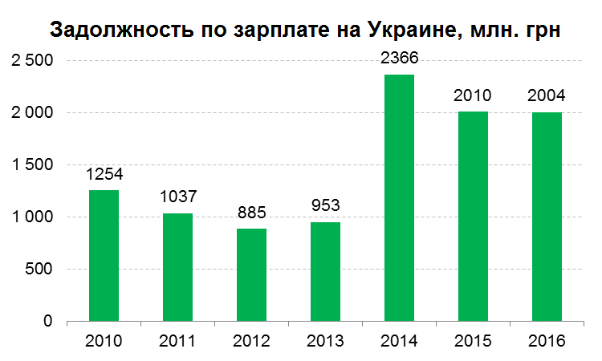

Slide 27
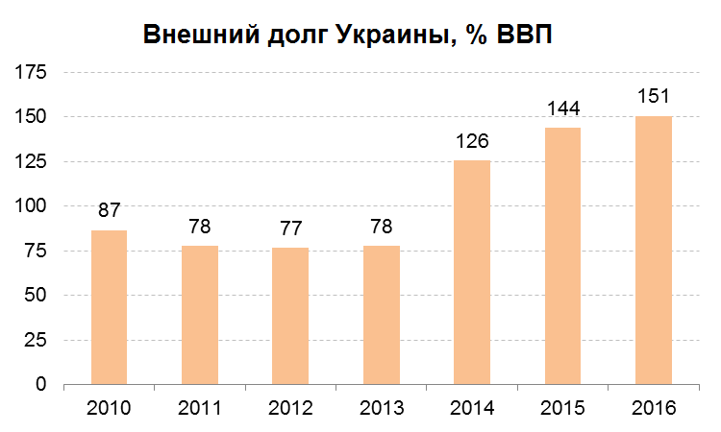

Slide 28
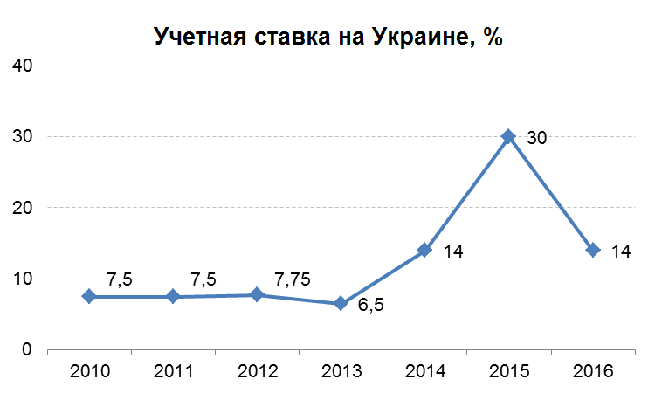

Slide 29
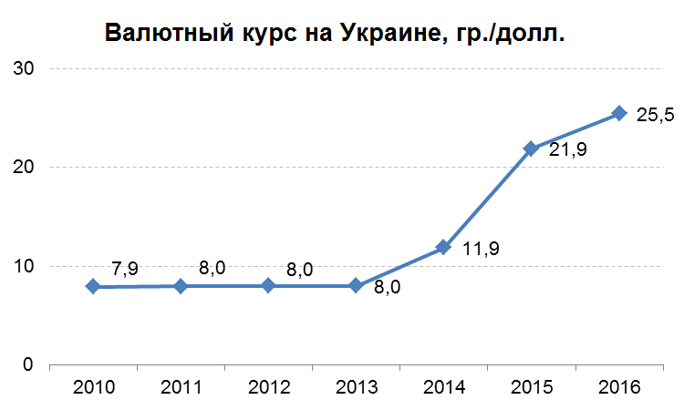

Slide 30
Внешний торговый оборот Украины
(2013-2015 годы) с ЕС и СНГ
страна | объем ВТО (млрд $) |  |  | сальдо
 | 2013 | 2014 | 2015* | 2013 | 2014 | 2015*
ЕС | 51 | 38 | 23 | -10,8 | -4 | -2
СНГ | 57 | 32 | 13,4 | -1,5 | -2,3 | -1,8
* январь-октябрь

Slide 31
Особенности Евразийской
экономической интеграции
Принципиально разная экономическая структура участников (интегрируются государства, обладающие богатыми природными ресурсами и не обладающими таковыми, отсюда разное соотношение обрабатывающей промышленности и сырьевых отраслей).
Разный уровень социально-экономического и политического развития.
Участие в других интеграционных объединениях (ВТО, Восточное партнерство, АТЭС).
Высокий уровень внешнего государственного долга у ряда стран.

Slide 32
Нормативы таможенных пошлин в ЕАЭС
Республика Армения – 1,11% (было 1,13 %, отдали 0,02 %)
Республика Беларусь – 4,56% (было 4,65 %, отдали 0,09 %)
Республика Казахстан – 7,11% (было 7,25 %, отдали 0,14 %)
Кыргызская Республика – 1,9%
Российская Федерация – 85,32% (было 86,97 %, отдали 1,65 %)

Slide 33
Направления углубления промышленного сотрудничества в ЕАЭС
Увеличение кол-ва совместных предприятий (5 800 российско-казахстанских, 5000 российско-белорусских, ряд белорусско-казахстанских предприятий (по выпуску тракторов в Семипалатинске, комбайнов в Кустанае и т.п.);
Создание новых отраслей промышленности (к 2022 году в Казахстане будет выпускаться 200 000 автомобилей);
Приток взаимных прямых инвестиций (общий объём 3 млрд $ - рост на 33% за 4 года).

Slide 34
НАКОПЛЕННЫЕ ПИИ В ЕАЭС
Страна-реципиент ПИИ | Накопленный ПИИ стран-инвесторов. $ млрд
 | Россия | Казахстан | Беларусь
Армения | 2,20 | 0,01 | 0,00
Беларусь | 7,90 | 0,02 | Х
Казахстан | 9,27 | Х | 0,05
Кыргызстан | 0,64 | 0,50 | 0,00
Россия | Х | 2,96 | 0,39
ИТОГО: | 20,01 | 3,49 | 0,44

Slide 35
Потенциал сопряжения ЕАЭС и ЭПШП

Slide 37
Договор о Евразийском
экономическом союзе
Часть 1. Учреждение Евразийского экономического союза.
Часть 2. Таможенный союз.
Часть 3. Единое экономическое пространство.
Часть 4. Переходные и заключительные положения.
Приложения.

Slide 38
Учреждение Евразийского экономического союза
Общие положения.
Основные принципы, цели, компетенция и право союза.
Органы союза.
Бюджет союза.

Slide 39
Таможенный союз
Информационное взаимодействие и статистика.
Функционирование таможенного союза.
Регулирование обращения лекарственных средств и медицинских изделий.
Таможенное регулирование.
Внешнеторговая политика.
Техническое регулирование.
Санитарные, ветеринарно-санитарные и карантинные фитосанитарные меры.
Защита прав потребителей.

Slide 40
Единое экономическое пространство
Макроэкономическая политика.
Валютная политика.
Торговля услугами, учреждение, деятельность и осуществление инвестиций.
Регулирование финансовых рынков.
Налоги и налогообложение.
Общие принципы и правила конкуренции.
Естественные монополии.
Энергетика.
Транспорт.
Государственные (муниципальные) закупки.
Интеллектуальная собственность.
Промышленность.
Агропромышленный комплекс.
Трудовая миграция.

Slide 41
Переходные и заключительные положения
Переходные положения.
Заключительные положения.

Slide 42
Приложение №1 к Договору Положение о Евразийской экономической комиссии
Общие положения;
Совет Комиссии;
Коллегия Комиссии;
Департаменты комиссии.

Slide 43
Приложение №2 к Договору Статус Суда Евразийского экономического союза
Общие положения;
Состав Суда;
Аппарат Суда;
Компетенция Суда;
Судопроизводство;
Специализированные группы;
Акты Суда;
Заключительные положения.

Slide 44
Сфера деятельности Евразийской экономической комиссии
Комиссия осуществляет свою деятельность в пределах полномочий, предусмотренных Договором и международными договорами в рамках Союза, в следующих сферах:
таможенно-тарифное и нетарифное регулирование;
таможенное регулирование;
техническое регулирование;
санитарные, ветеринарно-санитарные и карантинные фитосанитарные меры;
зачисление и распределение ввозных таможенных пошлин;
установление торговых режимов в отношении третьих сторон;
статистика внешней и взаимной торговли;
макроэкономическая политика;
конкурентная политика;
промышленные и сельскохозяйственные субсидии;
энергетическая политика;
естественные монополии;
государственные и (или) муниципальные закупки;
взаимная торговля услугами и инвестиции;
транспорт и перевозки;
валютная политика;
интеллектуальная собственность;
трудовая миграция;
финансовые рынки (банковская сфера, сфера страхования, валютный рынок, рынок ценных бумаг);
иные сферы, определенные Договором и международными договорами в рамках Союза.

Slide 45
Компетенция суда
Суд рассматривает споры, возникающие по вопросам реализации Договора, международных договоров в рамках Союза и (или) решений органов Союза:
По заявлению государства-члена:
о соответствии международного договора в рамках Союза или его отдельных положений Договору;
о соблюдении другим государством-членом (другими государствами-членами) Договора, международных договоров в рамках Союза и (или) решений органов союза, а также отдельных положений указанных международных договоров и (или) решений;
о соответствии решения Комиссии или его отдельных положений указанных международных договоров и (или) решений;
о соответствии решения Комиссии или его отдельных положений Договору, международным договорам в рамках Союза и (или) решениям органов Союза;
об оспаривании действия (бездействия) Комиссии;

Slide 46
Компетенция суда
(продолжение)
По заявлению хозяйствующего субъекта:
о соответствии решения Комиссии или его отдельных положений, непосредственно затрагивающих права и законные интересы хозяйствующего субъекта в сфере предпринимательской и иной экономической деятельности, Договору и (или) международным договорам в рамках Союза, если такое решение или его отдельные положения повлекли нарушение предоставленных Договором и (или) международными договорами в рамках Союза прав и законных интересов хозяйствующего субъекта;
об оспаривании действия (бездействия) Комиссии, непосредственно затрагивающего права и законные интересы хозяйствующего субъекта в сфере предпринимательской и иной экономической деятельности, если такое действие (бездействие) повлекло нарушение предоставленных Договором и (или) международными договорами в рамках Союза прав и законных интересов хозяйствующего субъекта.
Для целей настоящего Статута под хозяйствующим субъектом понимается юридическое лицо, зарегистрированное в соответствии с законодательством государства-члена или третьего государства, либо физическое лицо, зарегистрированное в качестве индивидуального предпринимателя в соответствии с законодательством государства-члена или третьего государства.

Slide 47
Особенности Евразийской и Европейской интеграций
ЕАЭС
Объединяет страны:
Экспортеры и импортёры ресурсов;
С низким уровнем монетизации экономики.
ЕС
Объединяет страны:
Только импортёры ресурсов;
С высоким уровнем монетизации.
Субъекты хозяйствования приобретают:
Дешёвые ресурсы по внутренним ценам стран-экспортеров;
6-ой малоконкурентный рынок мира;
Дорогие денежные кредиты (в 200 раз больше ЕС).
Субъекты хозяйствования приобретают:
Дорогие ресурсы по мировым ценам;
1-ый высококонкурентный рынок мира;
Дешёвые денежные кредиты (в 200 раз меньше ЕАЭС).

Slide 48
Территориально-отраслевые противоречия ЕАЭС
Противоречия между экспортерами и импортерами ресурсов
Противоречия между экспортерами ресурсов
Заинтересованность импортеров перепродавать за пределы ЕАЭС по мировым ценам ресурсы, приобретённые по внутренним ценам
Заинтересованность импортеров ресурсов разных стран в различных экспортных пошлинах

Slide 49
Разрешение противоречий
Между экспортерами и импортерами ресурсов
Между экспортерами ресурсов
Зачисление экспортных пошлин в бюджет стран ЕАЭС – импортёров ресурсов;
Выравнивание уровня внутренних цен на ресурсы к уровню мировых цен (налоговый манёвр).
Выравнивание уровней экспортных пошлин в странах экспортерах-ресурсов;
Выравнивание уровня внутренних цен на ресурсы к уровню мировых цен (налоговый манёвр).
Общий рынок электроэнергии, нефти и газа

Slide 50
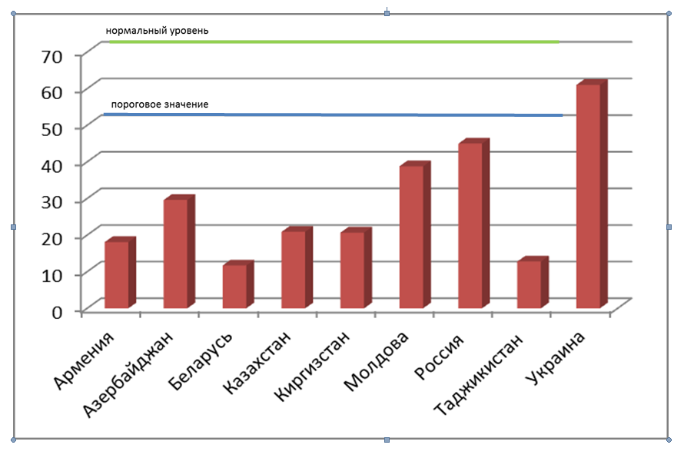
Уровень монетизации в странах СНГ (М2:ВВП)
(финансовые противоречия ЕАЭС)

Slide 51
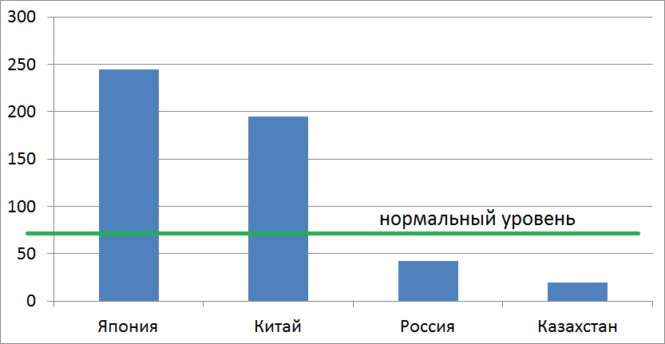
Уровень монетизации в России, Казахстане, КНР и Японии (М2:ВВП)

Slide 52
Уровень монетизации в России, КНР и Японии (М2:ВВП) и Золото-валютные резервы (ЗВР)
Избыток денежной массы (КНР и Японии)
необходимость
накопления ЗВР
Недостаток денежной массы (Россия, ЕАЭС)
необходимость проведения
денежной безналичной эмиссии,
а не накопление ЗВР

Slide 53
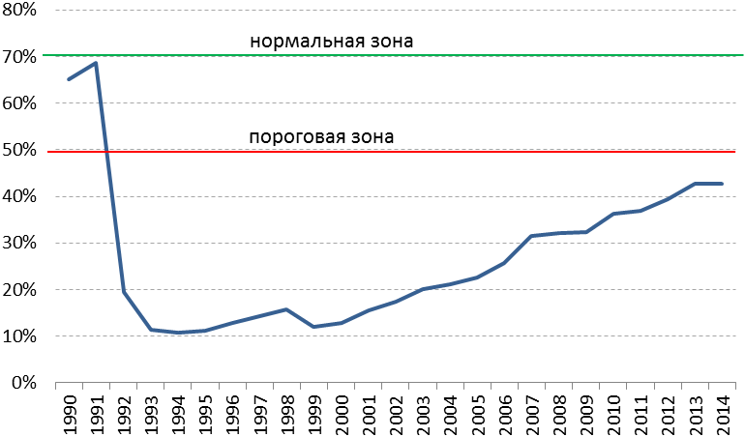
Уровень монетизации в России (М2:ВВП)

Slide 54
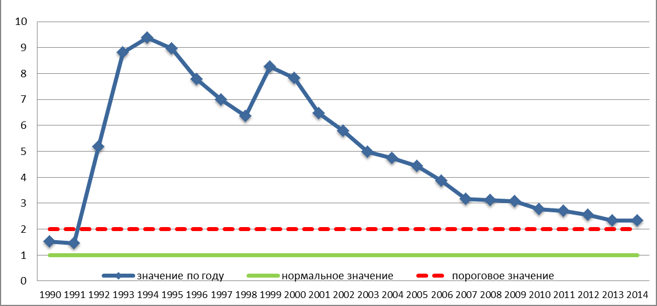
Скорость денежного обращения М2
(в России)

Slide 55
Динамика прироста ВВП, денежной массы М2 и инфляции в процентах к предыдущему году

Slide 56
СООТНОШЕНИЕ ДЕВАЛЬВАЦИИ ВАЛЮТЫ
И ДОЛИ НЕФТИ В ВВП
(с 1 январь 2014 по 15 сентября 2015 года)

Slide 57
Денежная эмиссия
Рефинансирует по низкой ставке
Центробанк
Объективно отобранные коммерческие банки
Финансируют по низкой ставке
Инвестиционные проекты региональных (не столичных) отечественных и евразийских товаропроизводителей, определённых на конкурсной основе

Slide 58
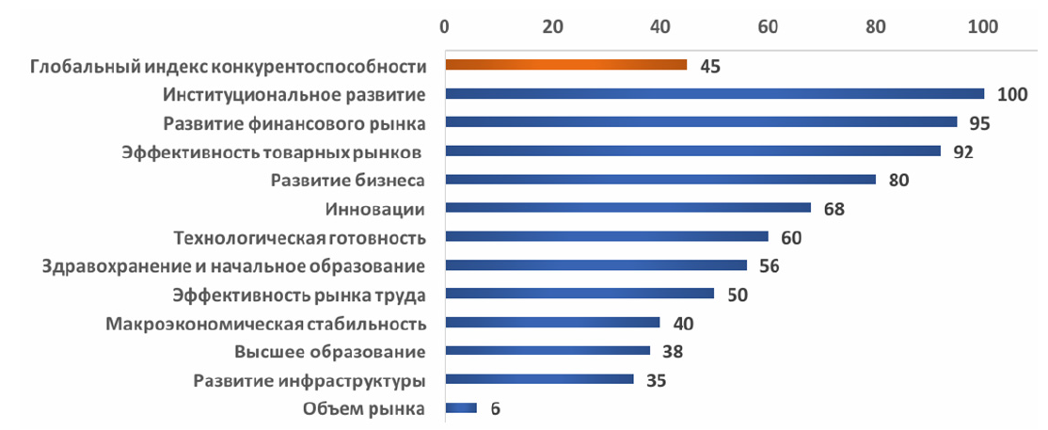
Рейтинги РФ по глобальному индексу конкурентоспособности
и его субиндексам в 2015-2016 гг.

Slide 59
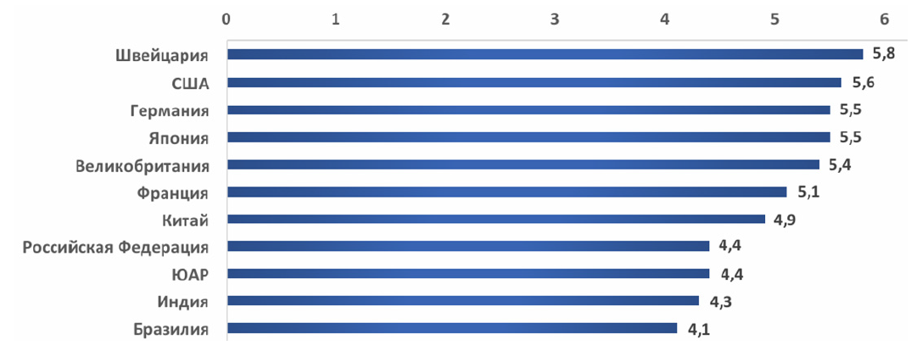
Глобальный индекс конкурентоспособности
2015-2016 гг.

Slide 60
Темпы реального роста ВВП,
Российская Федерация

Slide 61
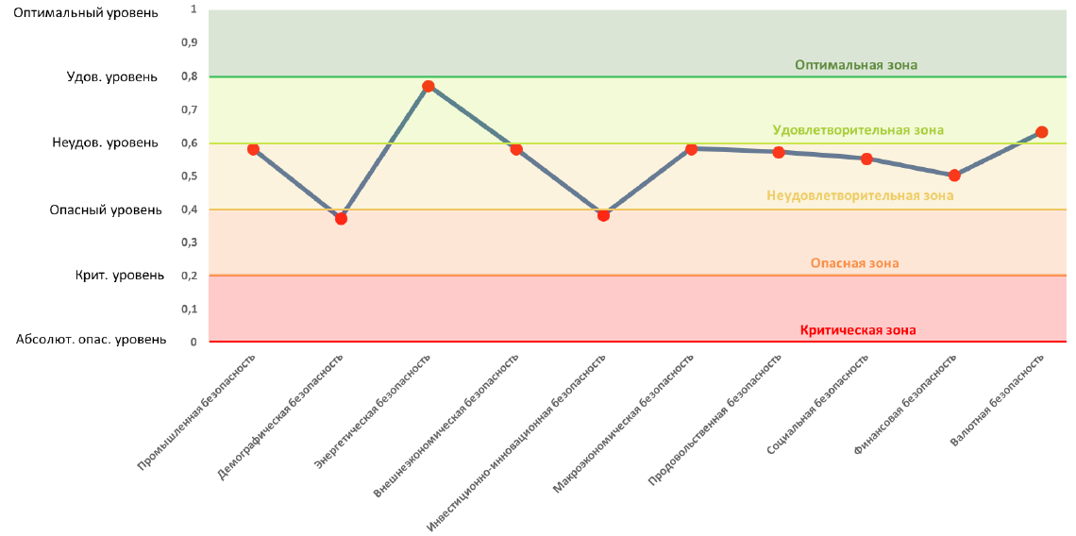
Состояние основных подсистем экономической безопасности РФ 2014-2015 гг.

Slide 62
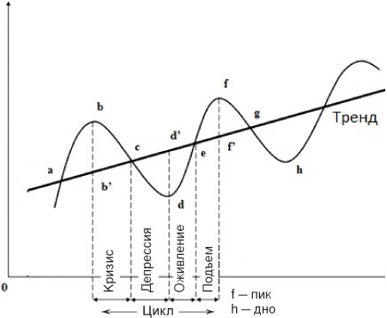
Фазы экономического кризиса

Slide 63
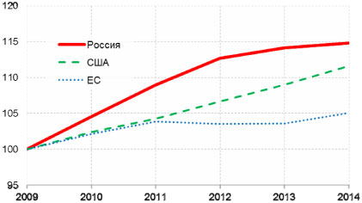
Темпы реального прироста ВВП

Slide 64
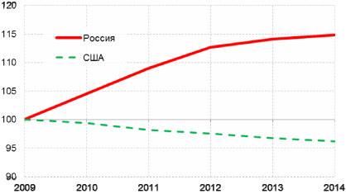
Темпы реального прироста ВВП в сопоставимой структуре.
Индекс ВВП, 2009 = 100%

Slide 65
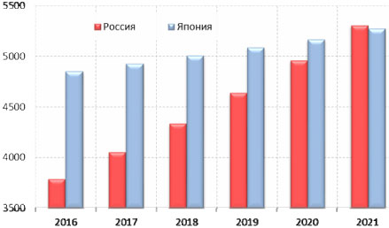
Оптимистический прогноз роста ВВП
(по ППС, млрд долл. США в ценах 2013 г.)

Slide 66
Российско-Кыргызское сотрудничество в условиях ЕАЭС
Предоставление РФ в течении двух лет Кыргыстану на безвозмездной основе для выполнения «дорожной карты» по присоединению к ЕАЭС – 200 млн $;
Перечисление в Российско-Кыргызский Фонд развития 1 млрд $ (500 млн $ - уставной капитал, 500 млн $ - заёмные средства) для финансирования АПК, швейной и текстильной, обрабатывающей, горно-добывающей и металлургической промышленности, транспорта, жилищного строительства, развития предпринимательства и инфраструктуры;

Slide 67
Преимущества участия в ЕАЭС для Киргизской республики
1. Доступ на рынок в более чем в 180 млн человек;
2. Рост взаимной торговли за счет ликвидации административных и торговых барьеров (ВТО КР с РФ, Белоруссией и Казахстаном в 2014 г. – 2,96 млрд $ - 41%);
3. Рост поступлений в бюджет от ввозных таможенных пошлин;

Slide 68
Преимущества участия в ЕАЭС для Киргизской республики (продолжение)
4. Легализация трудовых мигрантов на территории ЕАЭС:
Возможность работать по обычному трудовому договору без квот и лицензий;
Возможность пользоваться некоторыми элементами социальной защиты (детские сады и школы для детей);
Амнистия для трудовых мигрантов.

Slide 69
Преимущества участия в ЕАЭС для Киргизской республики (продолжение)
5. Повышение инвестиционной привлекательности Кыргызстана (инфраструктурные проекты, энергетика, транспорт);
6. Модернизация таможенной инфраструктуры;
7. Ростр экспорта в РФ в рамках имортозамещения;
8. Доступ к дешёвым энергоресурсам.

Slide 70
Преимущества участия Кыргызстана для ЕАЭС
Доступ на рынок объёмом 5,7 млн человек, обладающий рядом преимуществ (дешёвая электроэнергия, рабочая сила и недвижимость);
«Легализация» трудовых мигрантов, привлечение их к крупным инфраструктурным проектам ЕАЭС;
Надёжная таможенная граница по внешнему контуру;
Сопряжённость ЕАЭС и Экономического пояса Шёлкового пути.

Slide 71
Россия – ведущий экономический партнёр Армении
(доля во внешней торговле – 23,5%).
1,4 млрд $
+3,2% за год
Объём взаимного товарооборота в 2014 г. составил 1,4 млрд $, увеличившись за год на 3,2%.

Slide 72
Россия – ведущий экономический партнёр Армении
>50%
всех иностранных инвестиций
Накопленный с 1991 г. объём российских капиталовложений в экономику республики – более 3,2 млрд $ (более 50% всех иностранных инвестиций).
Общее количество действующих в Армении предприятий с российским капиталом – около 1300 (более четверти всех хозяйствующих субъектов республики с участием иностранного капитала).

Slide 73
Россия – ведущий экономический партнёр Армении
Крупные проекты в Армении реализуют российские энергетические компании. В декабре 2013 г. при участии ОАО «Газпром» успешно введен в эксплуатацию 5-й энергоблок Разданской ТЭС (стоимость – 465 млн $). Инвестиции российского холдинга в развитие газотранспортной системы страны в 2006–2015гг. составили 200 млн $ и в ближайшие 5 лет будут увеличены ещё на 60 млн $.
«РЖД» осуществляет масштабную программу модернизации железных дорог Армении на общую сумму свыше 500 млн $.
«РУСАЛ» вложил более 100 млн $ в крупнейшее предприятие республики «АРМЕНАЛ» (ведущий производитель алюминиевой фольги на Кавказе мощностью 25 тыс. т в год). До 2020 г. намечено инвестировать дополнительно 20 млн $.

Slide 74
ВТО Армении со странами СНГ и ЕС
Торговый оборот Армении со странами СНГ в 2014г.
1,7 млрд $
(28,7%)
Страна | млн $ | %
Россия | 1 400 | +3,2
Украина | 212,9 | -11,9
Белоруссия | 40 | -19
Казахстан | 7,5 | -6,5

Slide 75
Доля стран ЕС в товарообороте Армении
(2014 г.)
1,57 млрд $ или 26,6%

Slide 76
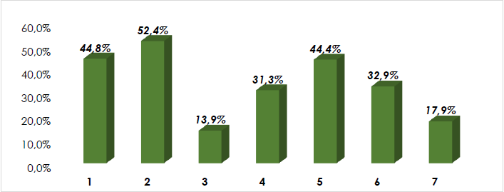
Рисунок 1 – Какие барьеры препятствуют гармонизации законодательства финансовых рынков стран – участников Евразийского экономического союза?
1 - отсутствие наднационального органа по регулированию финансового рынка;
2 - уровень развития финансовой инфраструктуры; 3 - представляемый спектр услуг финансового рынка; 4 - низкий уровень системы управления рисками;
5 - недостаточный уровень защиты прав и интересов потребителей финансовых услуг и инвесторов: 6 - отсутствие механизма взаимного признания лицензий финансовых организаций на территории ЕАЭС; 7 - дискриминационный доступ на финансовые рынки

Slide 77
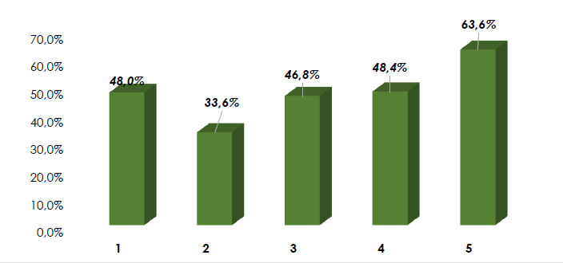
Рисунок 2 – Стратегические приоритеты гармонизации законодательства в области финансовых рынков ЕАЭС до 2025 года
1 - использование единой терминологии; 2 - понятие участников финансовых рынков и их юридического статуса; 3 - требования к профессиональной квалификации и деловой репутации руководителей организаций на финансовых рынках; 4 -требования к эмитенту и ценным бумагам, допускаемым к торгам и раскрытию информации на организованном рынке; 5 -законодательство по защите прав потребителей финансовых услуг

Slide 78
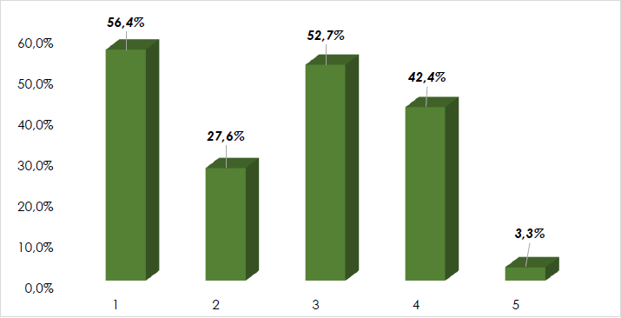
Рисунок 3 – Основа Концепции наднациональной системы консолидированного финансового надзора
1 - общие принципы функционирования надзорной инфраструктуры на наднациональном уровне; 2- исполнительные наднациональные органы финансового надзора; 3 - механизм кооперации действующих национальных органов финансового надзора стран ЕАЭС; 4 - система практического внедрения единой надзорной культуры в странах ЕАЭС; 5 -другое

Slide 79
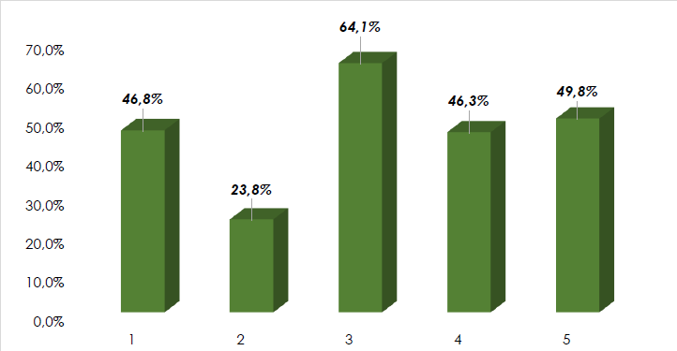
Рисунок 4 – Функции и полномочия, которые требуют закрепления в нормативных актах, регулирующих деятельность органанаднационального финансового микропруденциального надзора
1 - надзор за процессами слияний и поглощений в соответствующем секторе, подконтрольном органу микропруденциального регулирования; 2 - оценка влияния на деятельность домохозяйств, среднего и малого бизнеса; 3 - разработка показателей оценки рисков и/или общих подходов к выявлению и оценке системного риска; 4 - участие органа надзора в процедурах финансового оздоровления финансовых институтов и оказание им финансовой помощи; 5 – взаимодействие наднационального органа финансового надзора с механизмом гарантирования депозитов и/или компенсационной защиты инвесторов

Slide 80
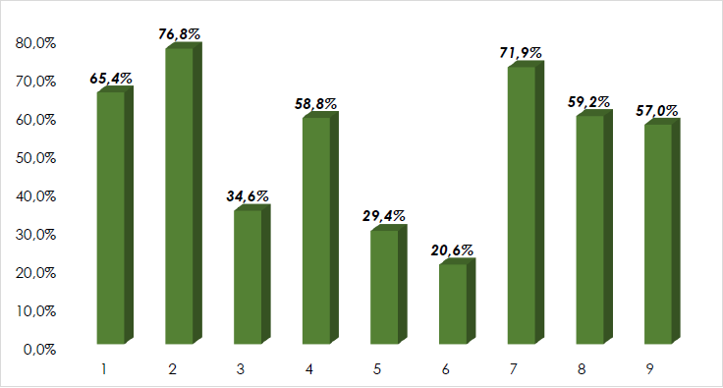
Рисунок 5 – Наиболее значимые компетенции наднационального органа по регулированию финансовых рынков ЕАЭС
1 - повышение эффективности функционирования финансовых рынков; 2 - защита общественных ценностей, таких как целостность и стабильность финансовой системы, прозрачность рынков и финансовых процедур, защита инвесторов и др.; 3 - предотвращение регулирующего арбитража и гарантирование единого правового поля; 4 - усиление международной контролирующей координации в пользу экономики в целом, включая финансовый рынок и потребителей услуг;
5 - обязанности по регулированию новых финансовых продуктов (финансовые инновации); 6 - административная и финансовая автономия; 7 - разработка и экспертиза регулирующих наднациональных отраслевых стандартов финансовых услуг; 8 - обеспечение унифицированного подхода в области схем компенсации потерь инвесторов и клиентов;
9 – выпускать рекомендации, руководящие принципы и регулирующие стандарты

Slide 81
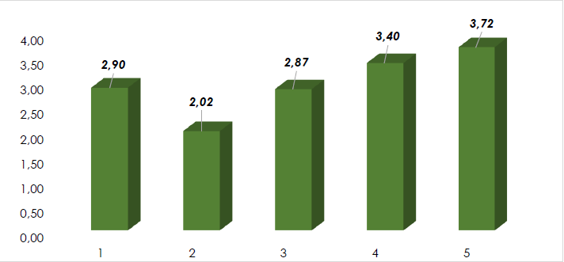
Рисунок 6 –Преимущества создания мегарегулятора в ЕАЭС
1 - осуществление надзора за финансовыми конгломератами на консолидированной основе; 2 - мониторинг всей финансовой системы в целом и оперативное реагирование; 3 - унифицированный подход к различным типам финансовых институтов для снижения возможности регулятивного арбитража;
4 - снижение издержек на содержание регулирующих органов за счет воздействия "эффекта масштаба"; 5 -возможность переноса лучших практик из одного сегмента в другой (например, из банковского в страховую)

Slide 82
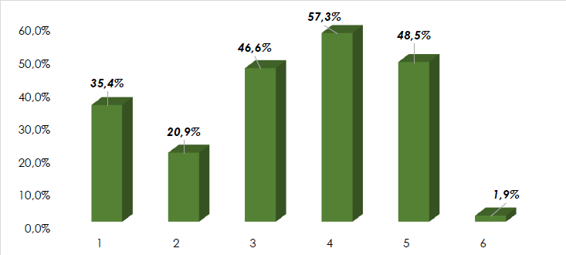
Рисунок 7 – Подходы к гармонизации банковского законодательства
1 - приведение в соответствие со стандартами Базельского комитета по банковскому надзору без полной унификации; 2 - унификация регулирования только по отдельным видам банковской деятельности; 3 - полная унификация лицензионных, пруденциальных требований, требований к страхованию вкладов и прочих требований к кредитным организациям; 4 - взаимное признание лицензий, решений, принятых национальными органами регулирования стран ЕАЭС; 5 - издание наднациональных единых правил; 6 - другое

Slide 83
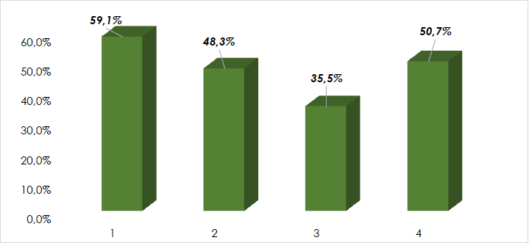
Рисунок 8 – Приоритетные направления развития платежно-расчетных отношений во взаимных расчетах ЕАЭС
1 – разработка технических регламентов проведения безналичных расчетов с учетом ISO2022 и национальных стандартов ЕАЭС; 2 - создание межбанковской системы транспорта данных и обмена финансовыми сообщениями;
3 - исключение из межгосударственного платежного оборота доллара США и Евро и одновременное признание национальных валют на территории любого государства ЕАЭС; 4 - создание клирингового механизма с использованием процедуры мультивалютной конверсии

Slide 84
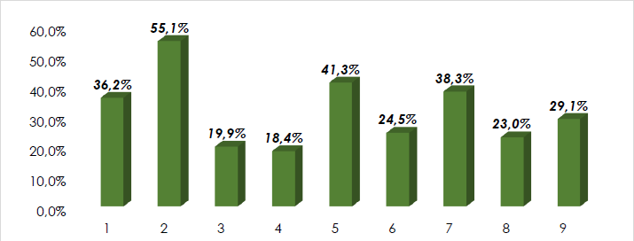
Рисунок 9 – Секторы страхования, требующие открытия рынка между странами ЕАЭС в первую очередь
1 - морское авиационное страхование; 2 – страхование грузов;
3 - страхование имущества предприятий; 4 - страхование имущества граждан;
5 - автотранспортное страхование; 6 - страхование жизни;
7 - медицинское страхование;
8 – перестрахование;
9 - во всех секторах одновременно

Slide 85
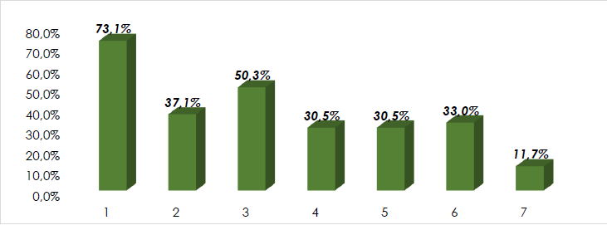
Рисунок 10 – Первоочередные шаги для создания единого страхового рынка стран ЕАЭС
1 - гармонизировать страховое законодательство; 2 - обеспечить свободный доступ инвесторов из других стран ЕАЭС на страховой рынок; 3 - решить проблему "единой лицензии" для всех стран-участников; 4 - открыть рынок перестрахования; 5 - сформировать собственную систему ОСАГО по примеру "Зеленой карты"; 6 - создать единую систему медицинского страхования для въезжающих граждан; 7 - обеспечить свободный доступ страховых посредников из сопредельных стран

Slide 86
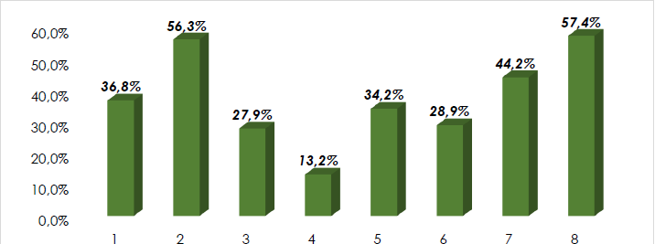
Рисунок 11 – Первоочередные нормы страхового законодательства стран ЕАЭС нуждающиеся в гармонизации
1 – связанные с определением страхования и страховой деятельности;
2 – касающиеся требований к участникам рынка для получения лицензий;
3 - регулирующие деятельность страховых посредников; 4 - касающиеся деятельности актуариев; 5 - регулирующие порядок проведения (условия) видов страхования; 6 - определяющие перечень видов обязательного страхования;
7 - в области осуществления страхового надзора; 8 - регулирование финансовой устойчивости и платежеспособности страховщиков

Slide 87
Рисунок 12 – Движение к полному устранению барьеров: есть ли необходимость
1 - нет, это противоречит национальным интересам всех стран;
2 - да, это оказало бы положительное влияние на национальные рынки обязательного страхования, но это бесперспективно, так как более малые страны не рискнут отказаться от протекционизма;
3 - да, это оказало бы положительное влияние на национальные рынки обязательного страхования и имеет все шансы быть осуществленным при грамотном и последовательном процессе;
4 - другое

Slide 88
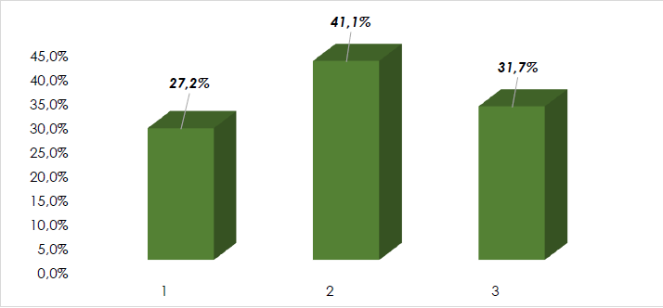
Рисунок 13 – Стоит ли в долгосрочной перспективе двигаться к отмене требований о нормах размещения рисков, передаваемых в перестрахование, на национальных перестраховочных рынках
1 - нет, это противоречит национальным интересам всех стран;
2 - да, это оказало бы положительное влияние на национальные рынки обязательного страхования, но это бесперспективно, так как более малые страны не рискнут отказаться от протекционизма;
3 - да, это оказало бы положительное влияние на национальные рынки обязательного страхования и имеет все шансы быть осуществленным при грамотном и последовательном процессе

Slide 89
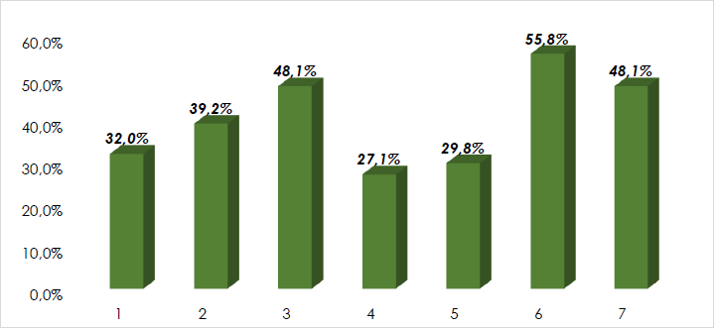
Рисунок 14 – Выгоды в среднесрочной (до 3-х лет) перспективе государств – участников ЕАЭС от гармонизации страхового законодательства
1 - развитие конкуренции в страховании интересов государственного сектора;
2 - развитие конкуренции в обязательном страховании; 3 - развитие конкуренции в добровольном страховании; 4 - развитие трансграничной посреднической деятельности; 5 - создание и получение доступа к общей перестраховочной емкости; 6 - обеспечение свободы движения страховых капиталов; 7 - расширение перечня финансовых инструментов для размещения страховых резервов

Slide 90
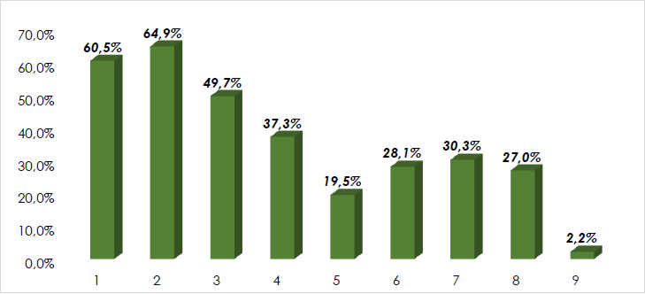
Рисунок 15 – Ключевые приоритеты гармонизации норм страхового законодательства ЕАЭС до 2025 года
1 - взаимное признание лицензий, создание матриц соответствия применяемых классификаций видов и отраслей страхования; 2 - унификация методик оценки платежеспособности и требований к финансовой устойчивости страховщиков; 3 - унификация требований к активам, принимаемым в покрытие страховых резервов; 4 - унификация организационно-правовых форм существования страховщиков и страховых посредников; 5 - снятие ограничений на осуществление перестрахования с привлечением перестраховщиков и перестраховочных брокеров из любой страны ЕАЭС; 6 - облегчение создания новых страховщиков с привлечением капитала из других стран ЕАЭС; 7 - обеспечение доступа на национальные страховые рынки филиалов страховых организаций, созданных в других странах ЕАЭС; 8 - унификация требований к руководству страховых организаций и страховых посредников; 9 - другое

Slide 91
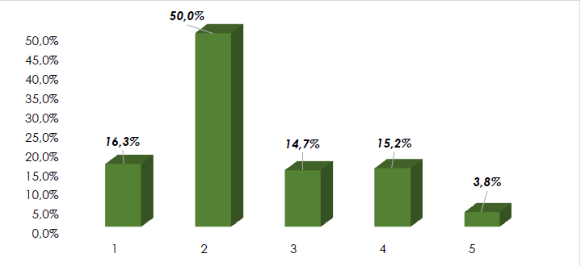
Рисунок 16 – Оценка возможного экономического эффекта для совокупного объема страховых рынков ЕАЭС от гармонизации законодательства
1 - несущественный рост национальных страховых рынков (совокупный прирост собранной страховой премии во всех государствах за счет данного фактора не более 2% в год); 2 - умеренный рост национальных страховых рынков (совокупный прирост собранной страховой премии во всех государствах 2,01 - 5% в год); 3 - существенный рост национальных страховых рынков (совокупный прирост собранной страховой премии во всех государствах более 5% в год);
4 - отсутствие прямого экономического эффекта; 5 – другое

Slide 92
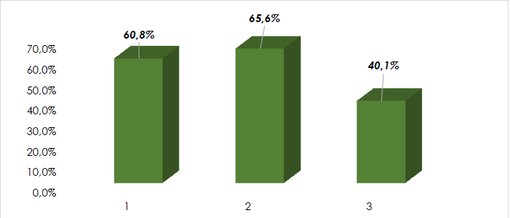
Рисунок 17 – Основные барьеры при формировании единого рынка пенсионных накоплений
1 - различие пенсионных систем стран-участниц на законодательном уровне (разный пенсионный возраст, системы отчислений); 2 - низкий уровень готовности пенсионных фондов к гармонизации и мобильности пенсионных накоплений (отсутствует прозрачность систем учета пенсионных отчислений, обмен информации между фондами); 3 - неоднородность источников доходов населения и пенсионных выплат (сложность механизма перерасчета пенсий с учетом различных коэффициентов для назначения справедливых выплат)

Slide 93
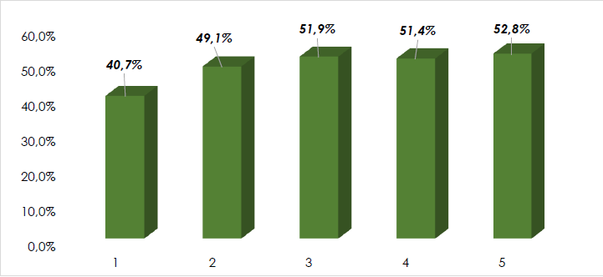
Рисунок 18 – Принципы национальных схем пенсионного обеспечения Европейского союза, которые могут быть использованы в ЕАЭС
1 - уникальность - гражданин страны может подпадать под действие законодательства только одной страны и делать отчисления только в этой стране; 2 - отсутствие дискриминации между гражданами страны и иностранцами; 3 - агрегирование - учет занятости в других странах; 4 - отсутствие дублирования пособий - гражданин страны не может претендовать на получение нескольких пособий одновременно; 5 - экспорт пособий - гражданин страны может получать пособия, если проживает за пределами страны

Slide 94
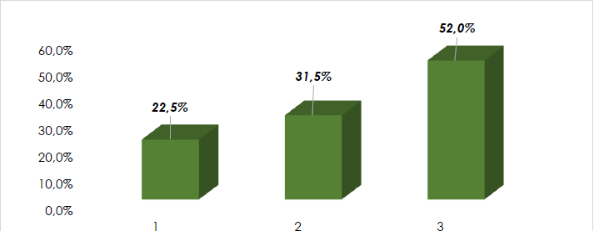
Рисунок 19 – Оценка первостепенности проблемы гармонизации законодательства по регулированию микрофинансовой деятельности
1 - не считаю, так как микрофинансовая деятельность создает риски, носящие локальный характер;
2 - необходимо приступить к гармонизации законодательства в данной области после решения первостепенных задач в банковской системе;
3 - необходимо осуществлять гармонизацию законодательства в данной области одновременно с банковской системой ввиду наличия системных рисков

Slide 95
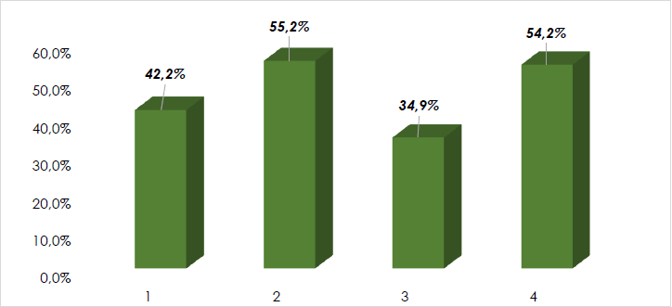
Рисунок 20 – Проблемы гармонизации законодательства ЕАЭС по регулированию микрофинансовых организаций
1 – различие подходов к пониманию сущности микрофинансовой деятельности;
2 - различная структура и неоднородность микрофинансовых организаций;
3 - различный спектр допустимых операций;
4 - отсутствие единого понимания рисков микрофинансовой деятельности и способов их ограничения

Slide 96
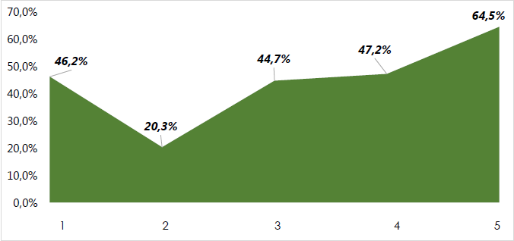
Рисунок 21 – Приоритеты гармонизации законодательства ЕАЭС по регулированию микрофинансовых организаций
1 – единые требования к руководству микрофинансовых организаций;
2 - ограничение на прием займов и депозитов юридических и физических лиц, не являющихся учредителями микрофинансовых организаций;
3 - ограничение максимального размера процента по микрокредиту;
4 - обязательность предоставления информации о заемщиках в бюро кредитных историй;
5 - обязательность внедрения принципов ответственного кредитования в деятельность микрофинансовых организаций

Slide 97
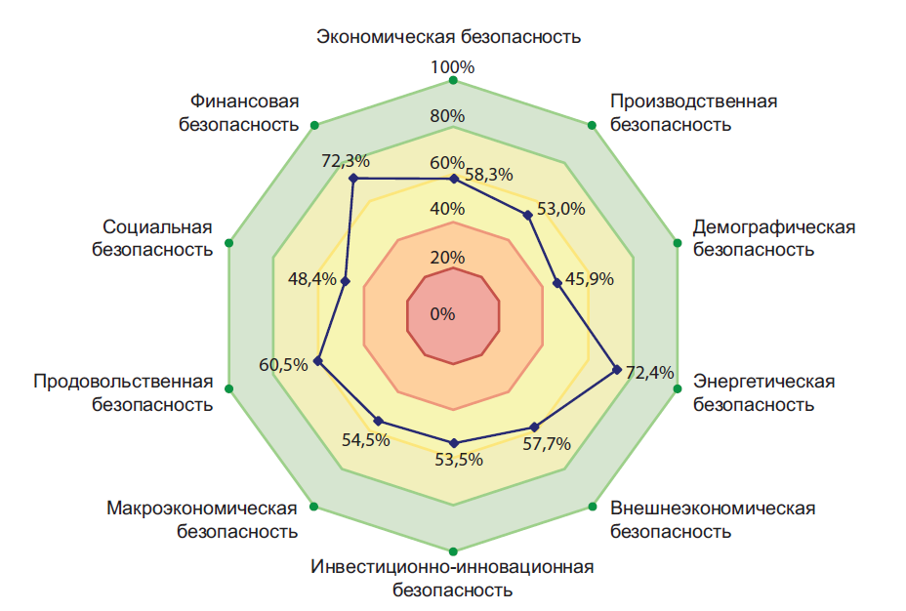
Комплексная оценка системы экономической безопасности в разрезе ее основных подсистем за 2013 год

Slide 98
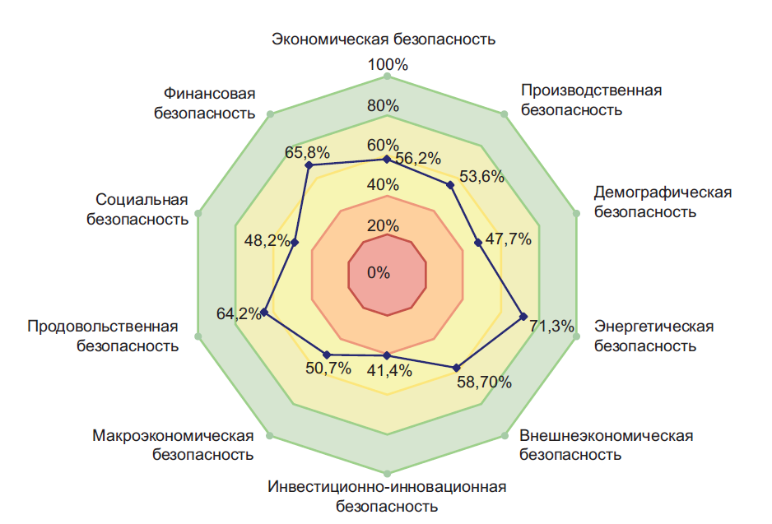
Комплексная оценка системы экономической безопасности в разрезе ее основных подсистем за 2014 год

Slide 99
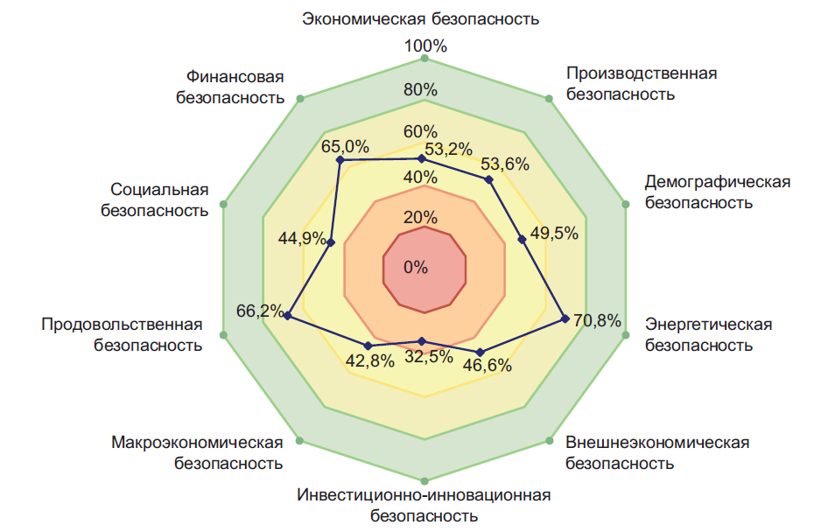
Комплексная оценка системы экономической безопасности в разрезе ее основных подсистем за 2015 год

Slide 100
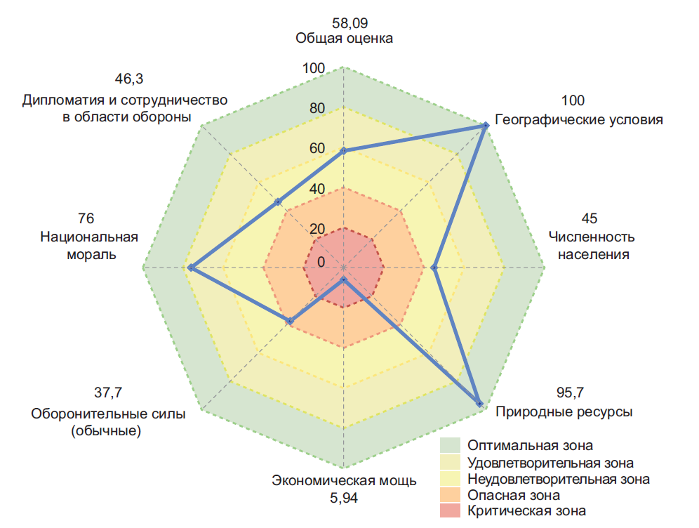
Способность к выживанию России

Slide 101
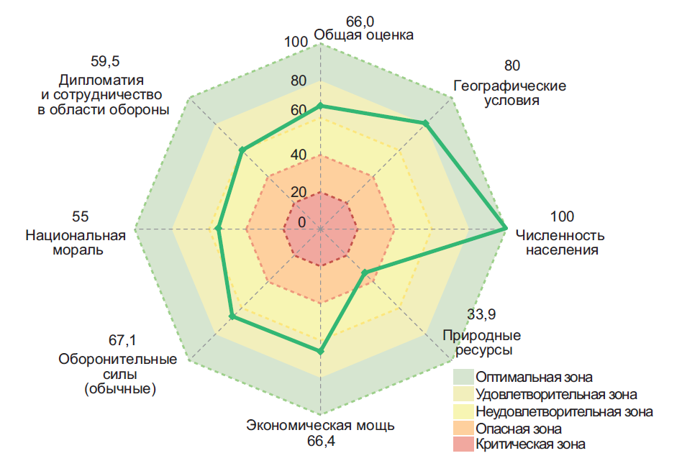
101
Способность к выживанию США

Slide 102
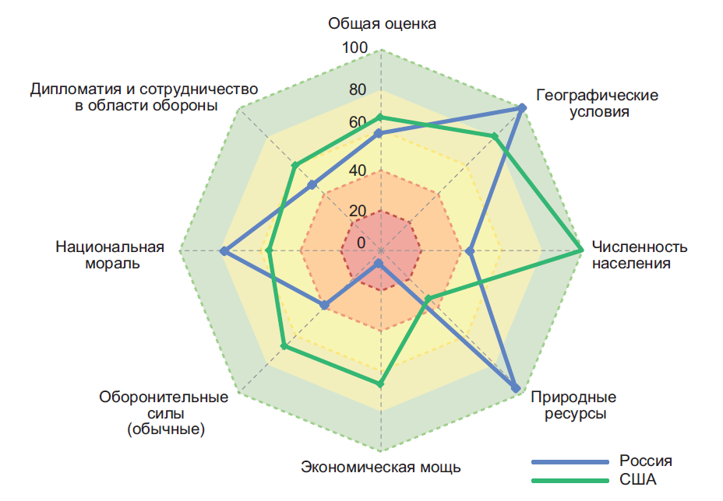
102
Сравнительные характеристики потенциалов способности к выживанию России и США

Slide 103
103

